Slide 1
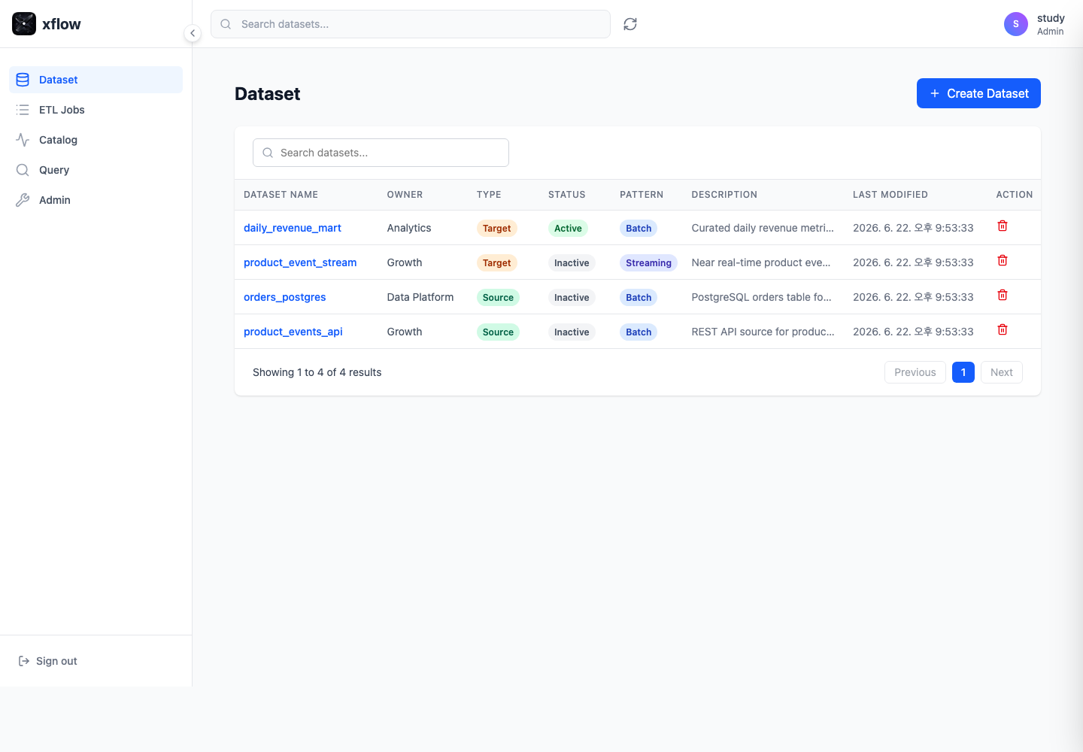
Dataset 화면 현황
프론트 UI/UX 검토용 캡처
현재 Dataset 목록에서 Target과 Source가 같은 테이블 흐름 안에 섞여 보임

Slide 2
Dataset UI/UX 정리
문제점과 개선 방향
문제점
해결방법
데이터 분리가 안되었다.
타겟과 소스데이터 나누기
Source 데이터와 Target 데이터가 한 화면/한 목록에서 섞여 보임
사용자가 “원천 데이터”와 “결과 데이터”의 역할을 빠르게 구분하기 어려움
생성, 수정, 탐색 플로우의 목적이 모호해질 수 있음
Source Dataset: 입력/수집 데이터 관리 화면으로 분리
Target Dataset: 변환 결과/서빙 데이터 관리 화면으로 분리
각 화면의 CTA, 필터, 상태값을 역할에 맞게 재정렬
Source Dataset
→
Transform
→
Target Dataset

